Slide 1




ĐỌC
(Phạm Hổ)

Slide 2
1. Năng lực đặc thù.
- Học sinh đọc đúng từ ngữ, câu, đoạn và toàn bộ bài thơ “Tôi yêu em tôi”.
- Biết nghỉ hơi giữa các dòng thơ; giọng đọc thể hiện cảm xúc của bạn nhỏ đối với em gái của mình.
- HS cảm nhận được vẻ đáng yêu của cô em gái qua cảm nhận của nhân vật “Tôi” và tình cảm yêu quý nhau của hai em.
- Hiểu được nội dung bài thơ thể hiện tình cảm anh chị em.
- Nói rõ ràng, tập trung vào mục đích nói và đề tài được nói tới.
2. Năng lực chung.
- Năng lực tự chủ, tự học, năng lực giải quyết vấn đề và sáng tạo, năng lực giao tiếp và hợp tác
3. Phẩm chất.
- Phẩm chất yêu nước, phẩm chất nhân ái, phẩm chất chăm chỉ, phẩm chất trách nhiệm.
Yêu cầu cần đạt

Slide 3


Slide 4


Em yêu nhất điều gì ở anh, chị hoặc em của mình?

Slide 5


Slide 6

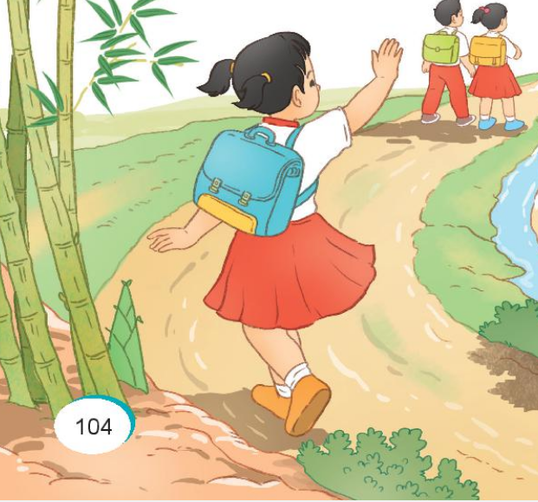
Tôi yêu em tôi Nó cười rúc rích Mỗi khi tôi đùa Nó vui, nó thích. | Tôi đi đâu lâu Nó mong, nó nhắc Nó nấp sau cây Òa ra ôm chặt.
Mắt nó đen ngời Trong veo như nước Miệng nó tươi hồng Nói như khướu hót. | Nó thích vẽ lắm Vẽ thỏ có đôi Nó sợ thỏ một Không có bạn chơi.
Hoa lan, hoa lí Nó nhặt cài đầu Hương thơm theo nó Sân trước vườn sau. | Kìa, tiếng nó đấy! Đang ở trường về Cùng bạn bắt bướm Cười dưới hàng tre….
(Phạm Hổ)

Slide 7

rúc rích
khướu hót
nấp
vẽ

Slide 8

Tôi yêu em tôi Nó cười rúc rích Mỗi khi tôi đùa Nó vui, nó thích. | Tôi đi đâu lâu Nó mong, nó nhắc Nó nấp sau cây Òa ra ôm chặt.
Mắt nó đen ngời Trong veo như nước Miệng nó tươi hồng Nói như khướu hót. | Nó thích vẽ lắm Vẽ thỏ có đôi Nó sợ thỏ một Không có bạn chơi.
Hoa lan, hoa lí Nó nhặt cài đầu Hương thơm theo nó Sân trước vườn sau. | Kìa, tiếng nó đấy! Đang ở trường về Cùng bạn bắt bướm Cười dưới hàng tre….
Bài thơ trên có mấy đoạn ?
Bài thơ trên có 6 đoạn, mỗi đoạn ứng với 1 khổ thơ
(Phạm Hổ)

Slide 9
Tôi yêu em tôi Nó cười rúc rích Mỗi khi tôi đùa Nó vui, nó thích. | Tôi đi đâu lâu Nó mong, nó nhắc Nó nấp sau cây Òa ra ôm chặt.
Mắt nó đen ngời Trong veo như nước Miệng nó tươi hồng Nói như khướu hót. | Nó thích vẽ lắm Vẽ thỏ có đôi Nó sợ thỏ một Không có bạn chơi.
Hoa lan, hoa lí Nó nhặt cài đầu Hương thơm theo nó Sân trước vườn sau. | Kìa, tiếng nó đấy! Đang ở trường về Cùng bạn bắt bướm Cười dưới hàng tre….
(Phạm Hổ)

Slide 10

Tôi yêu em tôi Nó cười rúc rích Mỗi khi tôi đùa Nó vui, nó thích. | Tôi đi đâu lâu Nó mong, nó nhắc Nó nấp sau cây Òa ra ôm chặt.
Mắt nó đen ngời Trong veo như nước Miệng nó tươi hồng Nói như khướu hót. | Nó thích vẽ lắm Vẽ thỏ có đôi Nó sợ thỏ một Không có bạn chơi.
Hoa lan, hoa lí Nó nhặt cài đầu Hương thơm theo nó Sân trước vườn sau. | Kìa, tiếng nó đấy! Đang ở trường về Cùng bạn bắt bướm Cười dưới hàng tre….
(Phạm Hổ)

Slide 11

Tôi yêu em tôi Nó cười rúc rích Mỗi khi tôi đùa Nó vui, nó thích. | Tôi đi đâu lâu Nó mong, nó nhắc Nó nấp sau cây Òa ra ôm chặt.
Mắt nó đen ngời Trong veo như nước Miệng nó tươi hồng Nói như khướu hót. | Nó thích vẽ lắm Vẽ thỏ có đôi Nó sợ thỏ một Không có bạn chơi.
Hoa lan, hoa lí Nó nhặt cài đầu Hương thơm theo nó Sân trước vườn sau. | Kìa, tiếng nó đấy! Đang ở trường về Cùng bạn bắt bướm Cười dưới hàng tre….
t
(Phạm Hổ)

Slide 12


Slide 13
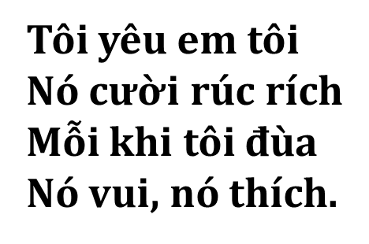
Câu 1: Khổ thơ đầu cho biết bạn nhỏ yêu em gái về điều gì?
Trong khổ thơ đầu, bạn nhỏ yêu em gái vì mỗi khi bạn ấy đùa thì em gái luôn cười vì thích thú.

Slide 14
Câu 2: Trong khổ thơ 2 và 3, bạn nhỏ tả em gái mình đáng yêu như thế nào?
Cách làm điệu của em
Mắt em
Miệng em
đen ngời, trong veo
nhặt hoa cài đầu
tươi hồng, nói như khướu

Slide 15
Câu 3: Khổ thơ nào cho thấy bạn nhỏ được em gái rất yêu quý?
Tôi đi đâu lâu
Nó mong, nó nhắc
Nó nấp sau cây
Òa ra ôm chặt.
Khổ thơ cho thấy bạn nhỏ được em gái yêu quý là khổ thơ thứ 4

Slide 16
Câu 4: Chi tiết nào cho thấy bạn nhỏ rất hiểu sở thích, tính tình của em mình
Nó thích vẽ lắm
Vẽ thỏ có đôi
Nó sợ thỏ một
Không có bạn chơi.
Chi tiết cho thấy bạn nhỏ rất hiểu sở thích, tính tình của em mình là:

Slide 17
Câu 5: Bài thơ cho em hiểu điều gì về tình cảm chị em trong gia đình?
Bài thơ cho em hiểu chị em trong gia đình luôn yêu thương,
quý mến nhau.

Slide 18

Bài thơ nói về tình cảm của người chị dành cho người em của mình.

Slide 19


Slide 20
Tôi yêu em tôi Nó cười rúc rích Mỗi khi tôi đùa Nó vui, nó thích. | Tôi đi đâu lâu Nó mong, nó nhắc Nó nấp sau cây Òa ra ôm chặt.
Mắt nó đen ngời Trong veo như nước Miệng nó tươi hồng Nói như khướu hót. | Nó thích vẽ lắm Vẽ thỏ có đôi Nó sợ thỏ một Không có bạn chơi.
Hoa lan, hoa lí Nó nhặt cài đầu Hương thơm theo nó Sân trước vườn sau. | Kìa, tiếng nó đấy! Đang ở trường về Cùng bạn bắt bướm Cười dưới hàng tre….
(Phạm Hổ)

Slide 21

NÓI VÀ NGHE

Slide 22
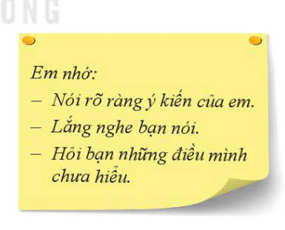
1. Cùng bạn trao đổi để hiểu nghĩa của các câu tục ngữ, ca dao dưới đây:
Chị ngã em nâng.
Anh em như thể chân tay
Rách lành đùm bọc, dở hay đỡ dần

Slide 23
1. Cùng bạn trao đổi để hiểu nghĩa của các câu tục ngữ, ca dao dưới đây:
Chị ngã em nâng
Khi chị bị ngã thì em sẽ nâng đỡ chị đứng dậy. Câu tục ngữ muốn nói rằng là chị em trong nhà thì phải biết giúp đỡ lẫn nhau.

Slide 24
1. Cùng bạn trao đổi để hiểu nghĩa của các câu tục ngữ, ca dao dưới đây:
Anh em như thể chân tay
Rách lành đùm bọc, dở hay đỡ đần.
Anh em trong gia đình được so sánh với chân và tay, đây là hai bộ phận luôn hỗ trợ cho nhau. Câu ca dao cho thấy tình cảm giữa anh em trong gia đình.

Slide 25
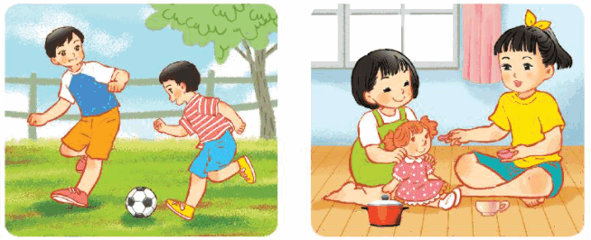
2. a. Kể về những việc em thường làm cùng với anh, chị hoặc em của em. Nêu cảm nghĩ của em khi có anh, chị hoặc em làm việc cùng.

Slide 26
2. b. Em mong muốn có người anh, người chị hoặc người em như thế nào?

Slide 27

Chia sẻ bài học với người thân
Chuẩn bị bài mới

Slide 28


